Slide 1
Bachelor Praktikum – Adaptiver Chat Client
Teamleiter : Benjamin Tumele
Team: Simon Konstantin Thiem, Jonas Mönnig, Maximilian Weller, Johannes Tobias Lauinger, Matthias Hofmann

Slide 2
Was ist Bonfire?
Chat App wie WhatsApp
  Chat über mobiles Netz
  Chat über WLAN
  zentraler Server zur Kommunikation
Chat über Bluetooth-Direktverbindung
Routing von Nachrichten durch ein Bluetooth Mesh-Netz
Zusätzlich zu Bluetooth: WiFi AdHoc Technologie

Slide 3
Aktueller Stand
Bisheriger Fortschritt
GUI
Funktionsfähige Chats über den zentralen Server
Peer-To-Peer Verbindung über
    WiFi
    Bluetooth
Direktes senden von Nachrichten über Bluetooth an alle Geräte in der Umgebung
Multihop Routing
Austausch von Kontakten über QR Codes
Notes:
beispielbild einfügen von gui

Slide 4
Aktueller Stand
Projekt umsetzbar?
Ist schwer abschätzbar
    Schwierigkeiten mit Technologie
    Schwierigkeiten mit mobilem Routing
Probleme mit Energieeffizienz
Notes:
beispielbild einfügen von gui

Slide 5
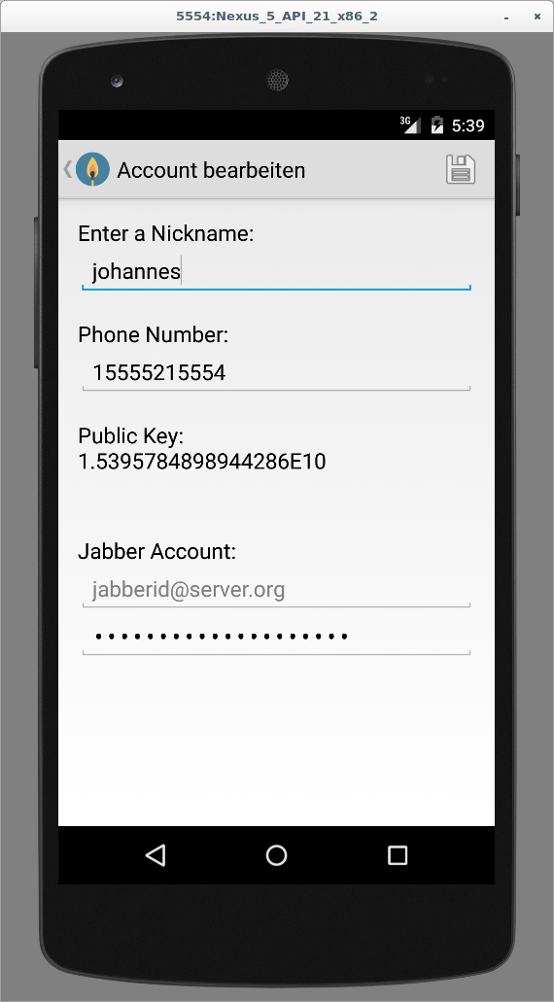
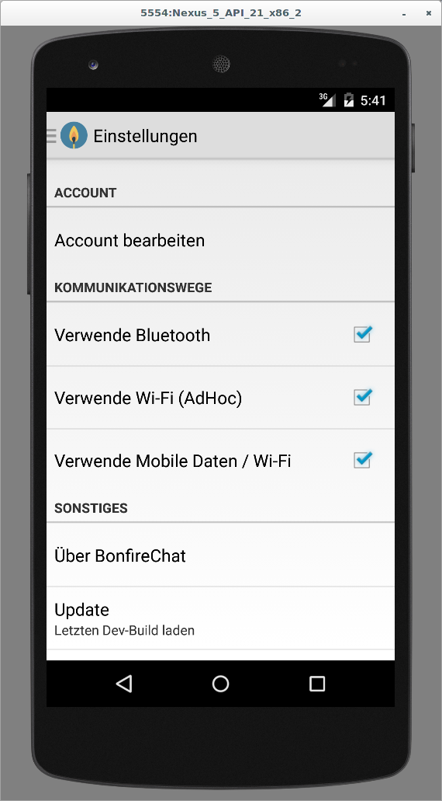
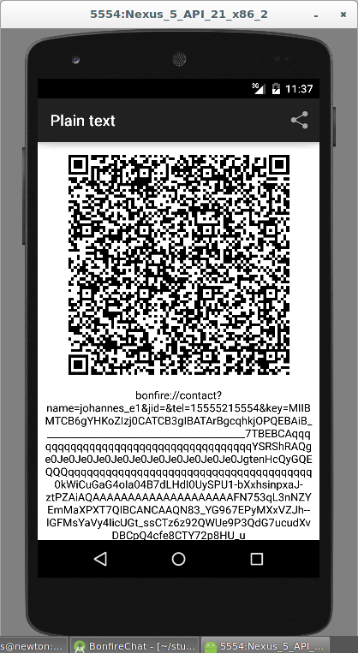
UI Prototyp

Slide 6
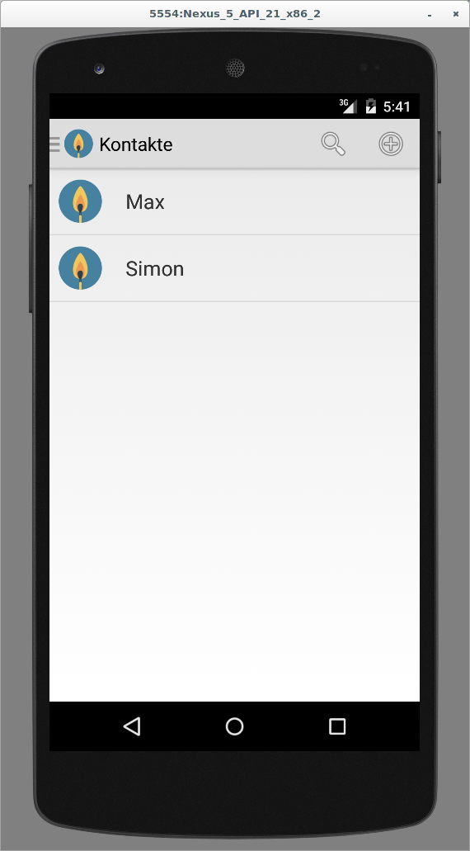
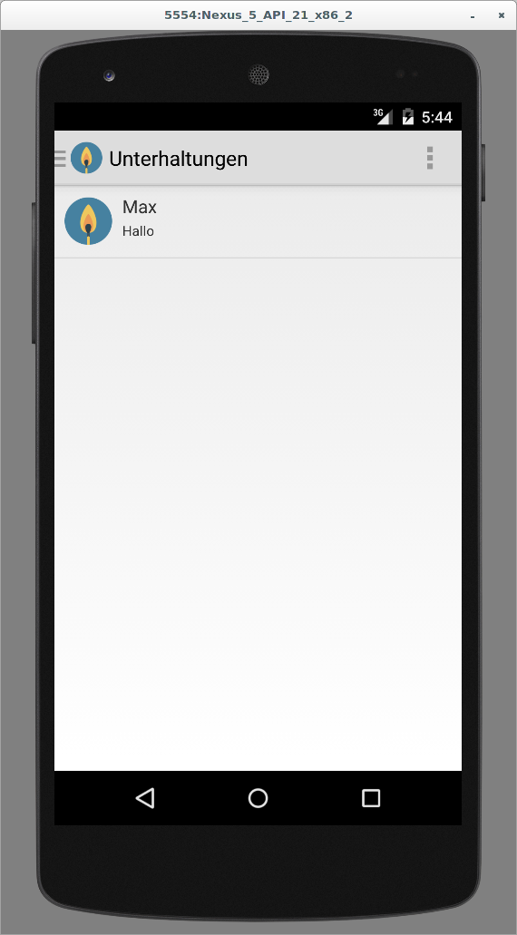
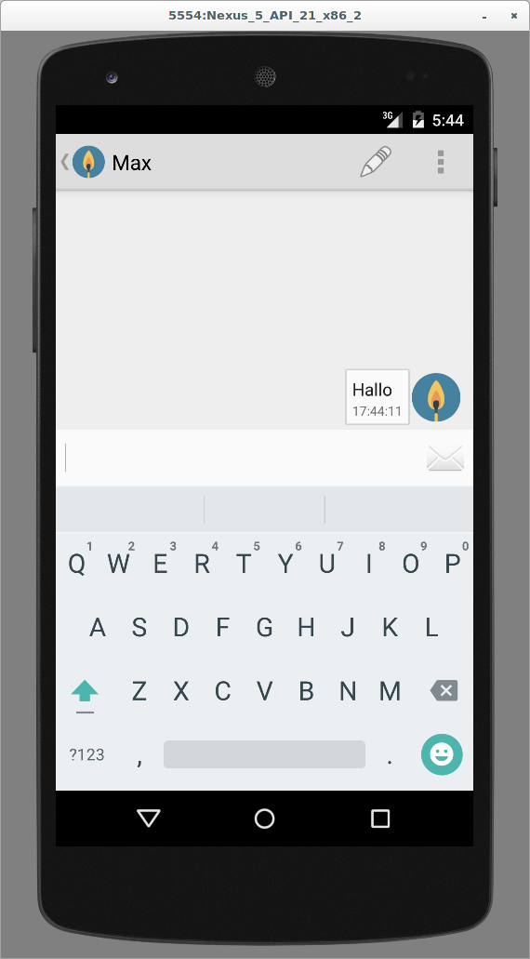
UI Prototyp

Slide 7
Qualitätssicherung
Was sind unsere Qualitätsziele?
Wartbarkeit
  Automatisierte Überprüfung mit Tools wie Jenkins, Checkstyle, Findbugs
  Code Reviews
Korrektheit
Robustheit

Slide 8
Zeiterfassung
Individuelle Zeiterfassung, Tools wie toggl.com
Anschließend für das Team in einem Google Spreadsheet zusammentragen, dabei auch Velocity automatisch berechnen
Benötigte Zeit pro Userstory direkt als Kommentar im Issue Tracker
Arbeitszeiten: insgesamt knapp 200 Stunden

Slide 9
Verwendete Infrastruktur / Tools
Nach Möglichkeit hoher Grad an Automatisierung
Eigenes Gitlab für Code und Issues / Userstories
Eigenes Jenkins für automatisierte Builds
  Android App
  QS Dokument
  Automatisierte Tests und Checkstyle
Mailingliste zur Kommunikation im Team
Jabber-Server und serverseitige Datenbank für Benutzersuche

Slide 10

Danke für die Aufmerksamkeit

